Slide 1
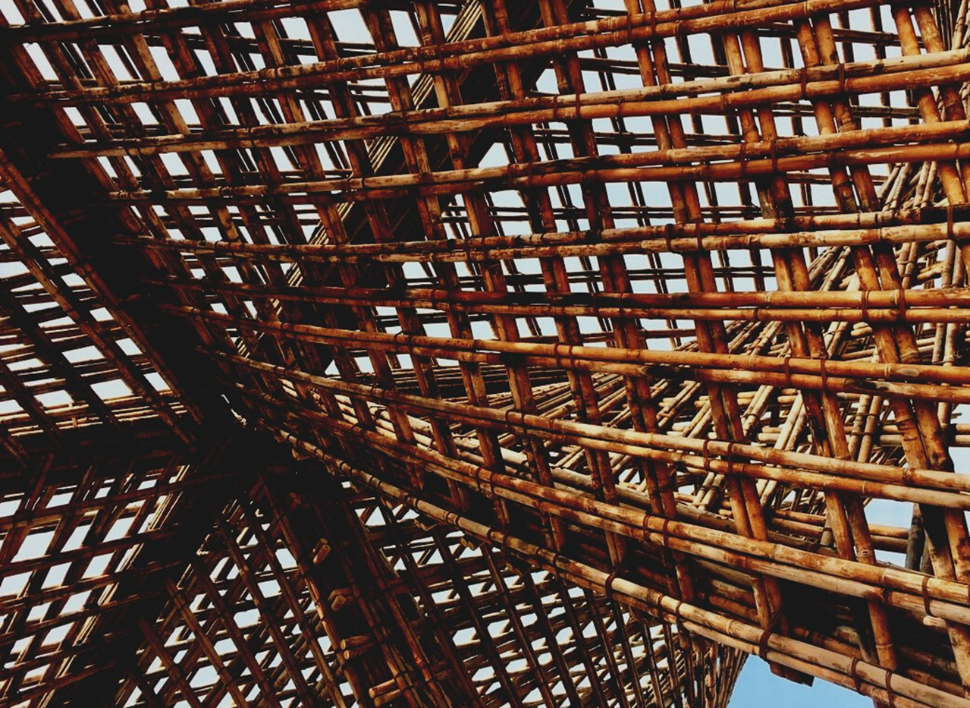
LERNEINHEIT 4:
Lektion 3:
Schulungen für Sanitärinstallationen, Trockenbau, Abdichtung.
Präsentation

Slide 2
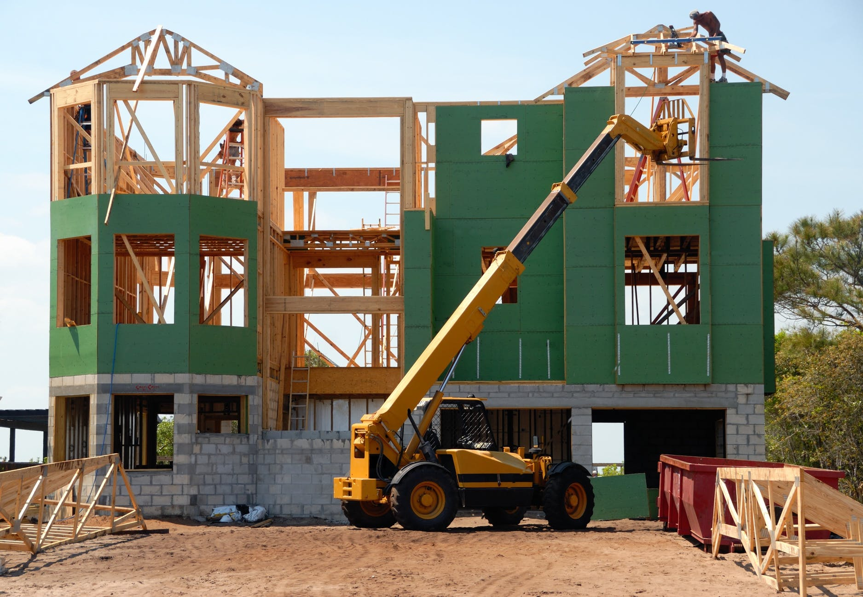
Präsentation Übersicht
BEHANDELTE THEMEN
- Sanitärinstallationen
- Trockenbau und Abdichtung
LEKTION 3: Sanitärinstallation, Trockenbau und Abdichtung

Slide 3
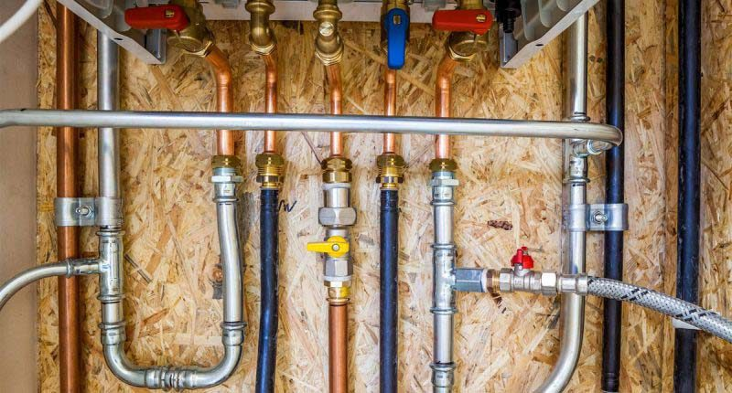
SANITÄR-INSTALLATIONEN
Um eine angemessene Wasserversorgung zu gewährleisten, ist es wichtig, die Eigenschaften der in jedem Gebäude installierten Rohre zu kennen, um ein Mindestmaß an Bedingungen für das bereitgestellte Wasser zu gewährleisten, wie z. B. Trinkbarkeit, Korrosionsbeständigkeit, Beständigkeit gegen Temperaturschwankungen sowie ausreichender Durchfluss und Druck.
3
LEKTION 3: Sanitärinstallation, Trockenbau und Abdichtung

Slide 4
Zu beachtende Themen
Beitrag der erneuerbaren Energien zur Warmwasserbereitung.
Die Installation von thermischen Solarkollektoren ist ein sehr nachhaltiges System, das die Heizungsprozesse unterstützen kann, um jedes Gebäude mit einer minimalen Menge an kostengünstigem Warmwasser zu versorgen.
Kaltwasserversorgung
In den meisten Fällen sollte die Wasserversorgung über ein städtisches Verteilungsnetz erfolgen, an das das Leitungsnetz des Gebäudes angeschlossen ist und das das gesamte Gebäude mit Wasser versorgt
Abwasserentsorgung
Neben der Versorgung mit sauberem Wasser ist es sehr wichtig, ein angemessenes Abwassernetz zu planen, um das gesamte Schmutzwasser aus dem Inneren der Wohnungen sowie das Regenwasser von den Dächern und Terrassen zu entsorgen.
Warmwasserversorgung.
Jede Wohnung muss mit Warmwasser versorgt werden, entweder über eine private Heizungsanlage in der Wohnung oder über eine gemeinsame Heizungsanlage für das gesamte Gebäude oder sogar über eine öffentliche Warmwasserversorgung.
Werkstoffe
Die für die Rohre verwendeten Materialien können metallisch, aus Zementkomponenten oder aus Kunststoff sein, wobei es verschiedene spezifische Variationen der einzelnen Materialien gibt, von denen die häufigsten aus Metall oder Kunststoff bestehen.
LEKTION 3: Sanitärinstallation, Trockenbau und Abdichtung

Slide 5
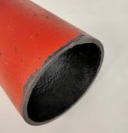
Materialien für Rohre
Rohre aus Gusseisen
PVC-U
PVC-C
Stahlrohre
Polyethylen Rohre
Rohre aus rostfreiem Stahl
PEX/PER Polyethylen
Verzinkter Stahl
Polypropylen
Kupferrohre
Polybutylen
Mehrschichtige Verbundrohre
5
LEKTION 3: Sanitärinstallation, Trockenbau und Abdichtung

Slide 6
TROCKENBAU UND ABDICHTUNG
Heutzutage stellen die verschiedenen Arten von industriellen Fassadenverkleidungen, wie z.B. leichte Systeme aus Metall- und Holztafeln, vorgefertigte Gipsplatten und die verschiedenen Vorhangfassadenkonstruktionen, eine technologische und wirtschaftlich wettbewerbsfähige Alternative zu den traditionellen Verkleidungen dar, die aus verschiedenen Abschnitten von Ziegel oder Beton bestehen.
Um ihre Stabilität und Festigkeit zu gewährleisten, benötigt diese Art von industriell gefertigten Bausystemen eine Stützkonstruktion mit Verankerungs- und Befestigungselementen.
6
LEKTION 3: Sanitärinstallation, Trockenbau und Abdichtung

Slide 7
Zu beachtende Themen
Beitrag der erneuerbaren Energien zur Warmwasserbereitung.
Die Installation von thermischen Solarkollektoren ist ein sehr nachhaltiges System, das die Beheizung jedes Gebäudes mit kostengünstigem Warmwasser unterstützen kann.
Abwasserentsorgung
Neben der Versorgung mit sauberem Wasser ist es sehr wichtig, ein angemessenes Abwassernetz zu planen, um das gesamte Schmutzwasser aus dem Inneren der Wohnungen sowie das Regenwasser von den Dächern und Terrassen zu entsorgen.
Werkstoffe
Die für die Rohre verwendeten Materialien können metallisch, aus Zementkomponenten oder aus Kunststoff sein, wobei es verschiedene spezifische Variationen der einzelnen Materialien gibt, von denen die häufigsten aus Metall oder Kunststoff bestehen.
LEKTION 3: Sanitärinstallation, Trockenbau und Abdichtung

Slide 8
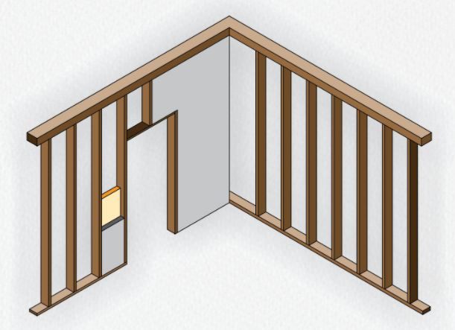
Platten
Die Platten sind das Element, das das äußere Erscheinungsbild des Raumabschlusses bestimmt, je nach gewählter Textur, Farbe und Beschaffenheit.
Elemente
Hilfskonstruktion
Die Hilfskonstruktion ist diejenige, die die Kräfte, die sie aufnimmt, hauptsächlich ihr eigenes Gewicht und die Windeinwirkung, auf die tragende Struktur des Gebäudes überträgt.
Dämmung
Um die besten hydrothermalen und thermischen Bedingungen für den Wandaufbau zu schaffen, wird in den meisten Fällen ein Dämmmaterial zwischen den Rahmen eingebracht.
LEKTION 3: Sanitärinstallation, Trockenbau und Abdichtung

Slide 9
Vorteile des Trockenbaus
GERINGES GEWICHT
BAUFORTSCHRITT
Entweder, weil die Materialien, aus denen die Platten und Elemente der Hilfskonstruktion bestehen, leicht sind, oder weil sie die erforderliche Steifigkeit mit geringer Dicke erreichen können
Die Platten werden in einer Fertigung hergestellt, während andere Arbeiten "vor Ort" durchgeführt werden. Wenn sie auf der Baustelle ankommen, werden sie mit Trockenbausystemen montiert.
QUALITÄT
ZAHLREICHE MÖGLICHKEITEN
Hohe Qualitätskontrolle und Homogenität des Produkts, da es in industriellen Anlagen hergestellt wird.
Große Gestaltungsmöglichkeiten mit einer breiten Palette von Oberflächenmaterialien, Formen, Abmessungen, Oberflächenstrukturen und Farben.
LEKTION 3: Sanitärinstallation, Trockenbau und Abdichtung

